Slide 1
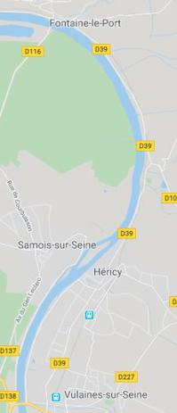
Régate 11 Novembre
Pays de
Fontainebleau
8 de couple ou de pointe
Open et loisir
Hommes/femmes/mixtes
Un parcours de 15,5 km
Samois
Fontaine le Port
Samois

Slide 2
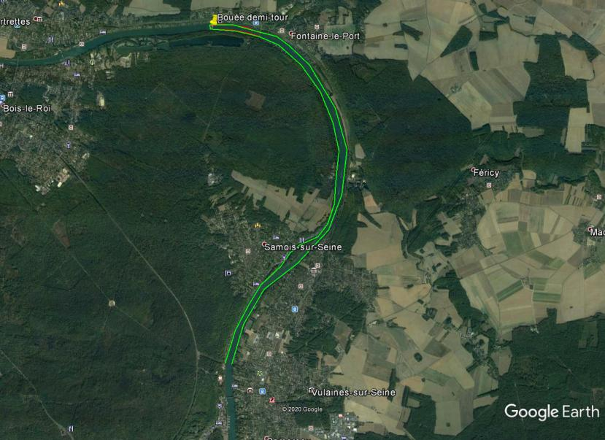
Plan du parcours
Paris 62 km
Bouée retour
Arrivée
Départ
Gare
Fontainebleau Avon
3,4 km
Club : mise a l’eau

Slide 3
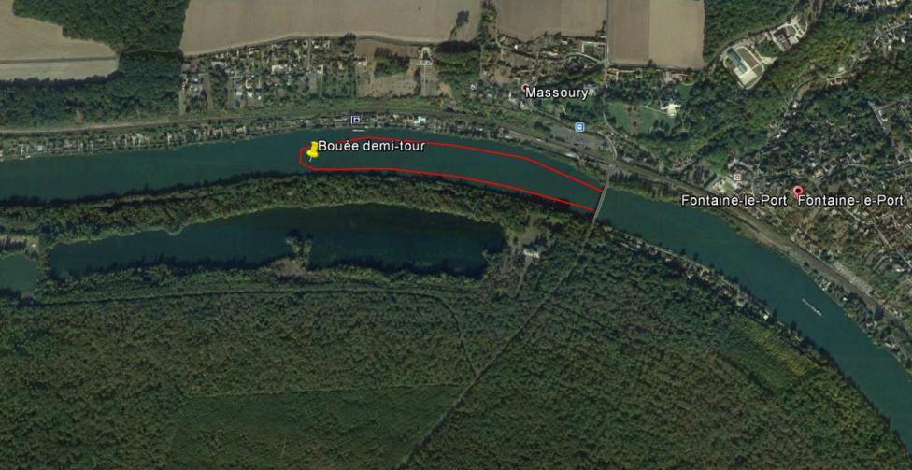
Demi tour en aval de Fontaine le port
Bateau de sécurité doté d’un mégaphone, et de drapeau vert, jaune et rouge
pour réguler les demi-tour en fonction de la présence de péniche (peu probable, car les écluses sont fermées). Neutralisation du temps en cas d’arrêt d’un bateau
Bateau de sécurité signalisateur
Visibilité aval> 2 km
Visibilité amont > 1,5 km

Slide 4
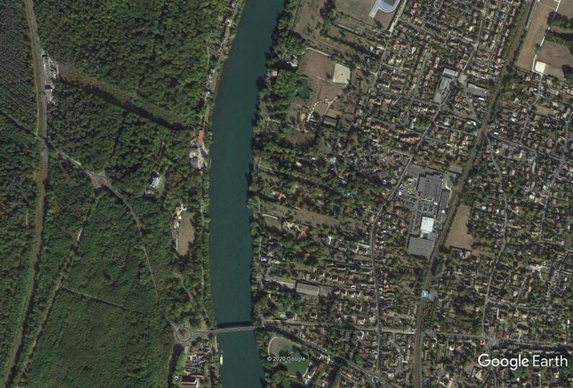
Embarquement/débarquement
Poste de chronométrage
En face des platreries
Départ et arrivée
Retour
direct
après arrivée
Zone
préparation
au départ
par vague
de 4 bateaux
Mise a l’eau
Au Club
vers l’amont
Par 2 bateaux
Zone
Échauffement
Et demi-tour

